Slide 1
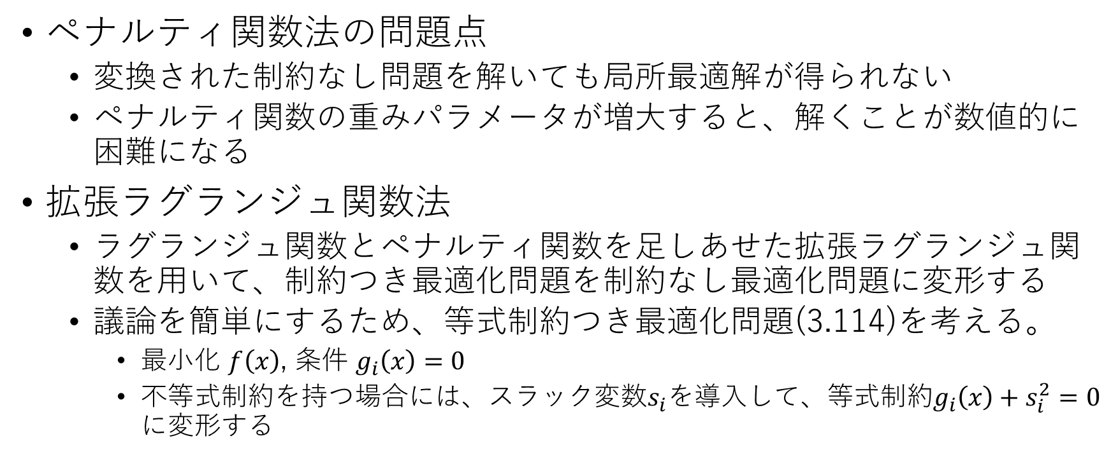
3.3.6 拡張ラグランジュ関数法(乗数法)
ペナルティ関数法の問題点
変換された制約なし問題を解いても局所最適解が得られない
ペナルティ関数の重みパラメータが増大すると、解くことが数値的に困難になる
拡張ラグランジュ関数法
ラグランジュ関数とペナルティ関数を足しあせた拡張ラグランジュ関数を用いて、制約つき最適化問題を制約なし最適化問題に変形する
議論を簡単にするため、等式制約つき最適化問題(3.114)を考える。
最小化 $f\left(x\right)$, 条件 $g_{i}\left(x\right)=0$
不等式制約を持つ場合には、スラック変数$s_{i}$を導入して、等式制約$g_{i}\left(x\right)+s_{i}^{2}=0$に変形する

Slide 2
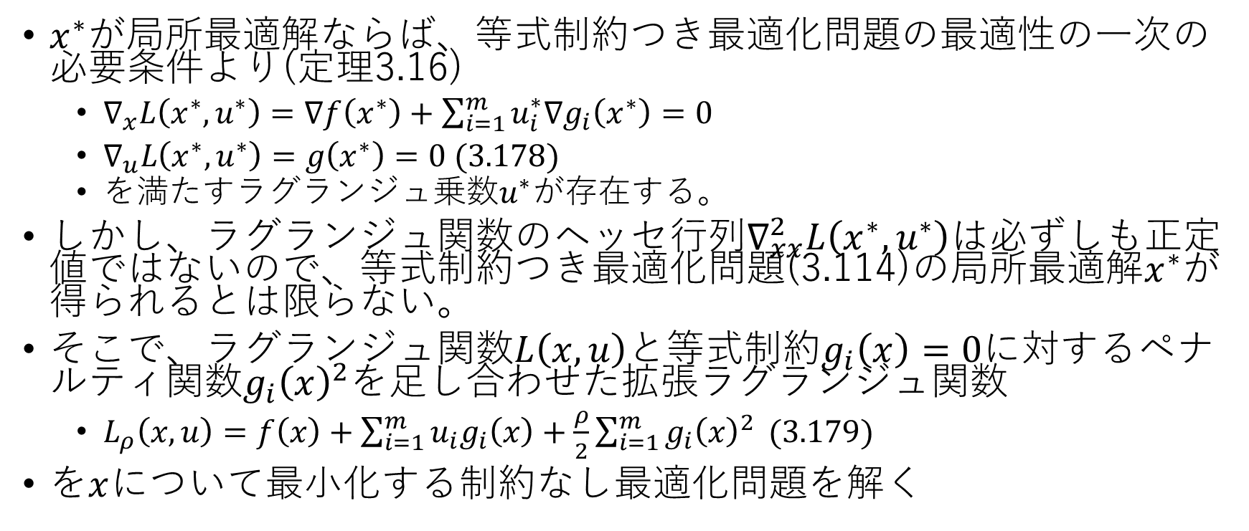
拡張ラグランジュ関数①
$x^{∗}$が局所最適解ならば、等式制約つき最適化問題の最適性の一次の必要条件より(定理3.16)
$∇_{x}L\left(x^{∗},u^{∗}\right)=∇f\left(x^{∗}\right)+\sum_{i=1}^{m}{u_{i}^{∗}∇g_{i}\left(x^{∗}\right)}=0$
$∇_{u}L\left(x^{∗},u^{∗}\right)=g\left(x^{∗}\right)=0 (3.178)$
を満たすラグランジュ乗数$u^{∗}$が存在する。
しかし、ラグランジュ関数のヘッセ行列$∇_{xx}^{2}L\left(x^{∗},u^{∗}\right)$は必ずしも正定値ではないので、等式制約つき最適化問題(3.114)の局所最適解$x^{∗}$が得られるとは限らない。
そこで、ラグランジュ関数$L\left(x,u\right)$と等式制約$g_{i}\left(x\right)=0$に対するペナルティ関数$g_{i}{\left(x\right)}^{2}$を足し合わせた拡張ラグランジュ関数
$L_{ρ}\left(x,u\right)=f\left(x\right)+\sum_{i=1}^{m}{u_{i}g_{i}\left(x\right)+\frac{ρ}{2}\sum_{i=1}^{m}{g_{i}{\left(x\right)}^{2}}} (3.179)$
を$x$について最小化する制約なし最適化問題を解く

Slide 3
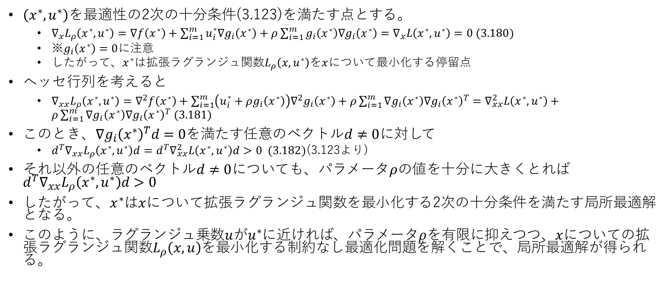
拡張ラグランジュ関数②
$\left(x^{∗},u^{∗}\right)$を最適性の2次の十分条件(3.123)を満たす点とする。
$∇_{x}L_{ρ}\left(x^{∗},u^{∗}\right)=∇f\left(x^{∗}\right)+\sum_{i=1}^{m}{u_{i}^{∗}∇g_{i}\left(x^{∗}\right)}+ρ\sum_{i=1}^{m}{g_{i}\left(x^{∗}\right)∇g_{i}\left(x^{∗}\right)}=∇_{x}L\left(x^{∗},u^{∗}\right)=0 (3.180)$
※$g_{i}\left(x^{∗}\right)=0$に注意
したがって、$x^{∗}$は拡張ラグランジュ関数$L_{ρ}\left(x,u^{∗}\right)$を$x$について最小化する停留点
ヘッセ行列を考えると
$∇_{xx}L_{ρ}\left(x^{∗},u^{∗}\right)=∇^{2}f\left(x^{∗}\right)+\sum_{i=1}^{m}{\left(u_{i}^{∗}+ρg_{i}\left(x^{∗}\right)\right)∇^{2}g_{i}\left(x^{∗}\right)}+ρ\sum_{i=1}^{m}{∇g_{i}\left(x^{∗}\right)∇g_{i}{\left(x^{∗}\right)}^{T}}=∇_{xx}^{2}L\left(x^{∗},u^{∗}\right)+ρ\sum_{i=1}^{m}{∇g_{i}\left(x^{∗}\right)∇g_{i}{\left(x^{∗}\right)}^{T} (3.181)}$
このとき、$∇g_{i}{\left(x^{∗}\right)}^{T}d=0$を満たす任意のベクトル$d≠0$に対して
$d^{T}∇_{xx}L_{ρ}\left(x^{∗},u^{∗}\right)d=d^{T}∇_{xx}^{2}L\left(x^{∗},u^{∗}\right)d>0 (3.182)$(3.123より)
それ以外の任意のベクトル$d≠0$についても、パラメータ$ρ$の値を十分に大きくとれば$d^{T}∇_{xx}L_{ρ}\left(x^{∗},u^{∗}\right)d>0$
したがって、$x^{∗}$は$x$について拡張ラグランジュ関数を最小化する2次の十分条件を満たす局所最適解となる。
このように、ラグランジュ乗数$u$が$u^{∗}$に近ければ、パラメータ$ρ$を有限に抑えつつ、$x$についての拡張ラグランジュ関数$L_{ρ}\left(x,u\right)$を最小化する制約なし最適化問題を解くことで、局所最適解が得られる。

Slide 4
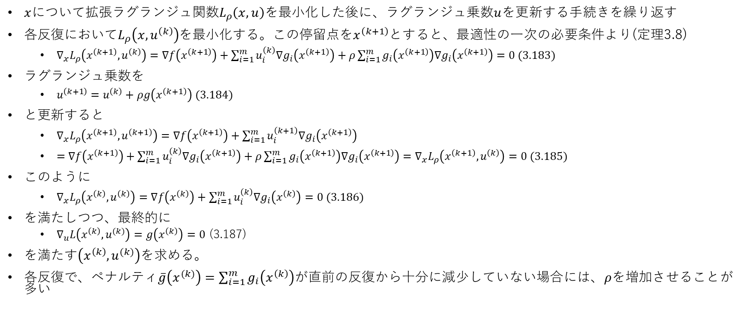
拡張ラグランジュ関数法
$x$について拡張ラグランジュ関数$L_{ρ}\left(x,u\right)$を最小化した後に、ラグランジュ乗数$u$を更新する手続きを繰り返す
各反復において$L_{ρ}\left(x,u^{\left(k\right)}\right)$を最小化する。この停留点を$x^{\left(k+1\right)}$とすると、最適性の一次の必要条件より(定理3.8)
$∇_{x}L_{ρ}\left(x^{\left(k+1\right)},u^{\left(k\right)}\right)=∇f\left(x^{\left(k+1\right)}\right)+\sum_{i=1}^{m}{u_{i}^{\left(k\right)}∇g_{i}\left(x^{\left(k+1\right)}\right)}+ρ\sum_{i=1}^{m}{g_{i}\left(x^{\left(k+1\right)}\right)∇g_{i}\left(x^{\left(k+1\right)}\right)}=0 (3.183)$
ラグランジュ乗数を
$u^{\left(k+1\right)}=u^{\left(k\right)}+ρg\left(x^{\left(k+1\right)}\right) (3.184)$
と更新すると
$∇_{x}L_{ρ}\left(x^{\left(k+1\right)},u^{\left(k+1\right)}\right)=∇f\left(x^{\left(k+1\right)}\right)+\sum_{i=1}^{m}{u_{i}^{\left(k+1\right)}∇g_{i}\left(x^{\left(k+1\right)}\right)}$
$=∇f\left(x^{\left(k+1\right)}\right)+\sum_{i=1}^{m}{u_{i}^{\left(k\right)}∇g_{i}\left(x^{\left(k+1\right)}\right)}+ρ\sum_{i=1}^{m}{g_{i}\left(x^{\left(k+1\right)}\right)∇g_{i}\left(x^{\left(k+1\right)}\right)}=∇_{x}L_{ρ}\left(x^{\left(k+1\right)},u^{\left(k\right)}\right)=0 (3.185)$
このように
$∇_{x}L_{ρ}\left(x^{\left(k\right)},u^{\left(k\right)}\right)=∇f\left(x^{\left(k\right)}\right)+\sum_{i=1}^{m}{u_{i}^{\left(k\right)}∇g_{i}\left(x^{\left(k\right)}\right)}=0 (3.186)$
を満たしつつ、最終的に
$∇_{u}L\left(x^{\left(k\right)},u^{(k)}\right)=g\left(x^{\left(k\right)}\right)=0$ (3.187)
を満たす$\left(x^{\left(k\right)},u^{(k)}\right)$を求める。
各反復で、ペナルティ$\overline{g}\left(x^{(k)}\right)=\sum_{i=1}^{m}{g_{i}\left(x^{\left(k\right)}\right)}$が直前の反復から十分に減少していない場合には、$ρ$を増加させることが多い

Slide 5
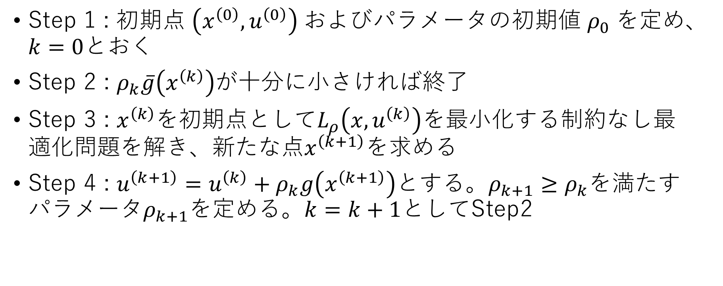
アルゴリズム3.7 拡張ラグランジュ関数法
Step 1 : 初期点$\left(x^{\left(0\right)},u^{\left(0\right)}\right)$およびパラメータの初期値$ρ_{0}$を定め、$k=0$とおく
Step 2 : $ρ_{k}\overline{g}\left(x^{\left(k\right)}\right)$が十分に小さければ終了
Step 3 : $x^{\left(k\right)}$を初期点として$L_{ρ}\left(x,u^{\left(k\right)}\right)$を最小化する制約なし最適化問題を解き、新たな点$x^{\left(k+1\right)}$を求める
Step 4 : $u^{\left(k+1\right)}=u^{\left(k\right)}+ρ_{k}g\left(x^{\left(k+1\right)}\right)$とする。$ρ_{k+1}≥ρ_{k}$を満たすパラメータ$ρ_{k+1}$を定める。$k=k+1$としてStep2

Slide 6
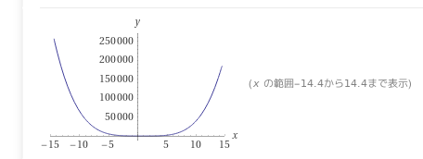
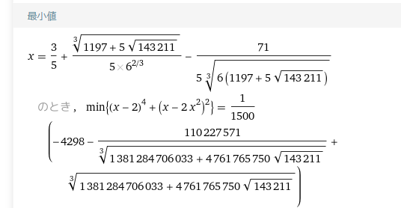
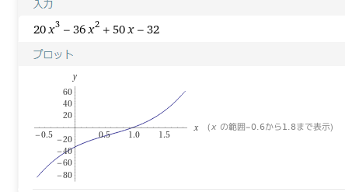



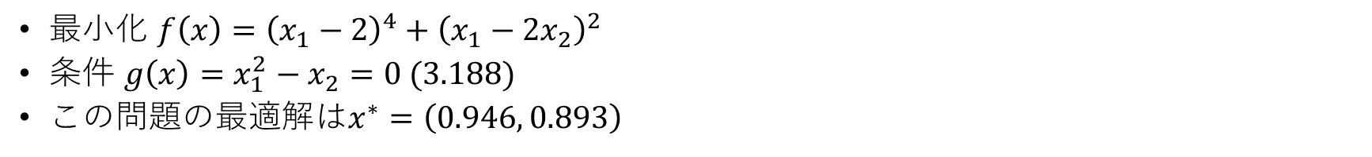
例
最小化 $f\left(x\right)={\left(x_{1}−2\right)}^{4}+{\left(x_{1}−2x_{2}\right)}^{2}$
条件 $g\left(x\right)=x_{1}^{2}−x_{2}=0 (3.188)$
この問題の最適解は$x^{∗}=\left(0.946, 0.893\right)$
$$f\left(x\right)$$
$$f′\left(x\right)$$

Slide 7
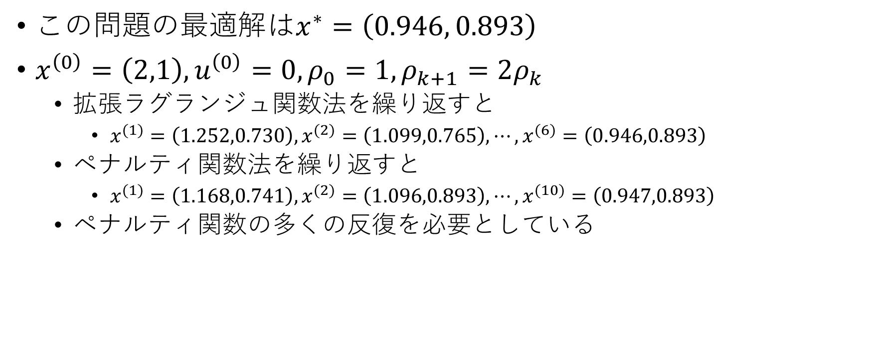
アルゴリズム例
この問題の最適解は$x^{∗}=\left(0.946, 0.893\right)$
$x^{\left(0\right)}=\left(2,1\right),u^{\left(0\right)}=0,ρ_{0}=1,ρ_{k+1}=2ρ_{k}$
拡張ラグランジュ関数法を繰り返すと
$x^{(1)}=\left(1.252,0.730\right),x^{(2)}=\left(1.099,0.765\right),⋯,x^{(6)}=\left(0.946,0.893\right)$
ペナルティ関数法を繰り返すと
$x^{(1)}=\left(1.168,0.741\right),x^{(2)}=\left(1.096,0.893\right),⋯,x^{(10)}=\left(0.947,0.893\right)$
ペナルティ関数の多くの反復を必要としている

Slide 8
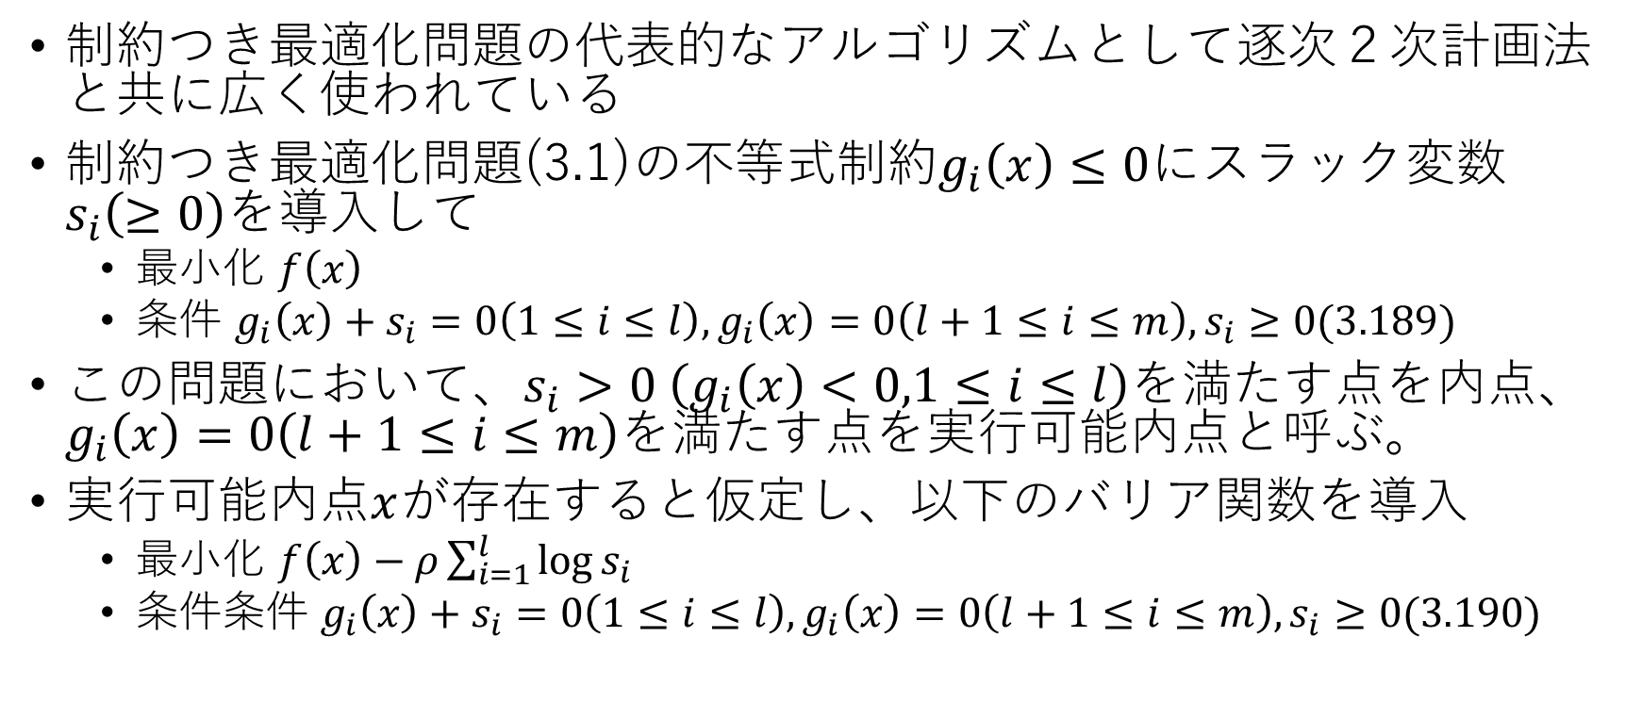
3.3.7 内点法
制約つき最適化問題の代表的なアルゴリズムとして逐次２次計画法と共に広く使われている
制約つき最適化問題(3.1)の不等式制約$g_{i}\left(x\right)≤0$にスラック変数$s_{i}\left(≥0\right)$を導入して
最小化 $f\left(x\right)$
条件 $g_{i}\left(x\right)+s_{i}=0\left(1≤i≤l\right),g_{i}\left(x\right)=0\left(l+1≤i≤m\right),s_{i}≥0(3.189)$
この問題において、$s_{i}>0 \left(g_{i}\left(x\right)<0,1≤i≤l\right)$を満たす点を内点、$g_{i}\left(x\right)=0\left(l+1≤i≤m\right)$を満たす点を実行可能内点と呼ぶ。
実行可能内点$x$が存在すると仮定し、以下のバリア関数を導入
最小化 $f\left(x\right)−ρ\sum_{i=1}^{l}{\log{s_{i}}}$
条件条件 $g_{i}\left(x\right)+s_{i}=0\left(1≤i≤l\right),g_{i}\left(x\right)=0\left(l+1≤i≤m\right),s_{i}≥0(3.190)$

Slide 9
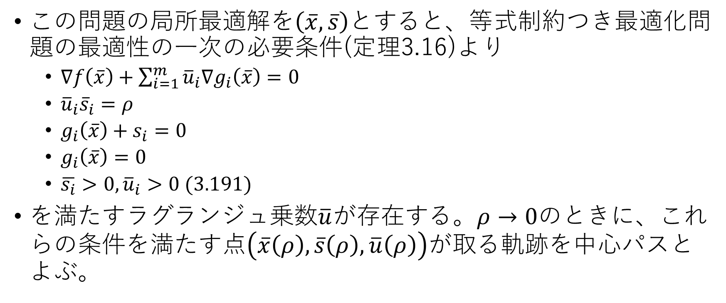
中心パス
この問題の局所最適解を$\left(\overline{x},\overline{s}\right)$とすると、等式制約つき最適化問題の最適性の一次の必要条件(定理3.16)より
$∇f\left(\overline{x}\right)+\sum_{i=1}^{m}{{\overline{u}}_{i}∇g_{i}\left(\overline{x}\right)}=0$
${\overline{u}}_{i}{\overline{s}}_{i}=ρ$
$g_{i}\left(\overline{x}\right)+s_{i}=0$
$g_{i}\left(\overline{x}\right)=0$
$\overline{s_{i}}>0,{\overline{u}}_{i}>0 (3.191)$
を満たすラグランジュ乗数$\overline{u}$が存在する。$ρ→0$のときに、これらの条件を満たす点$\left(\overline{x}\left(ρ\right),\overline{s}\left(ρ\right),\overline{u}\left(ρ\right)\right)$が取る軌跡を中心パスとよぶ。

Slide 10
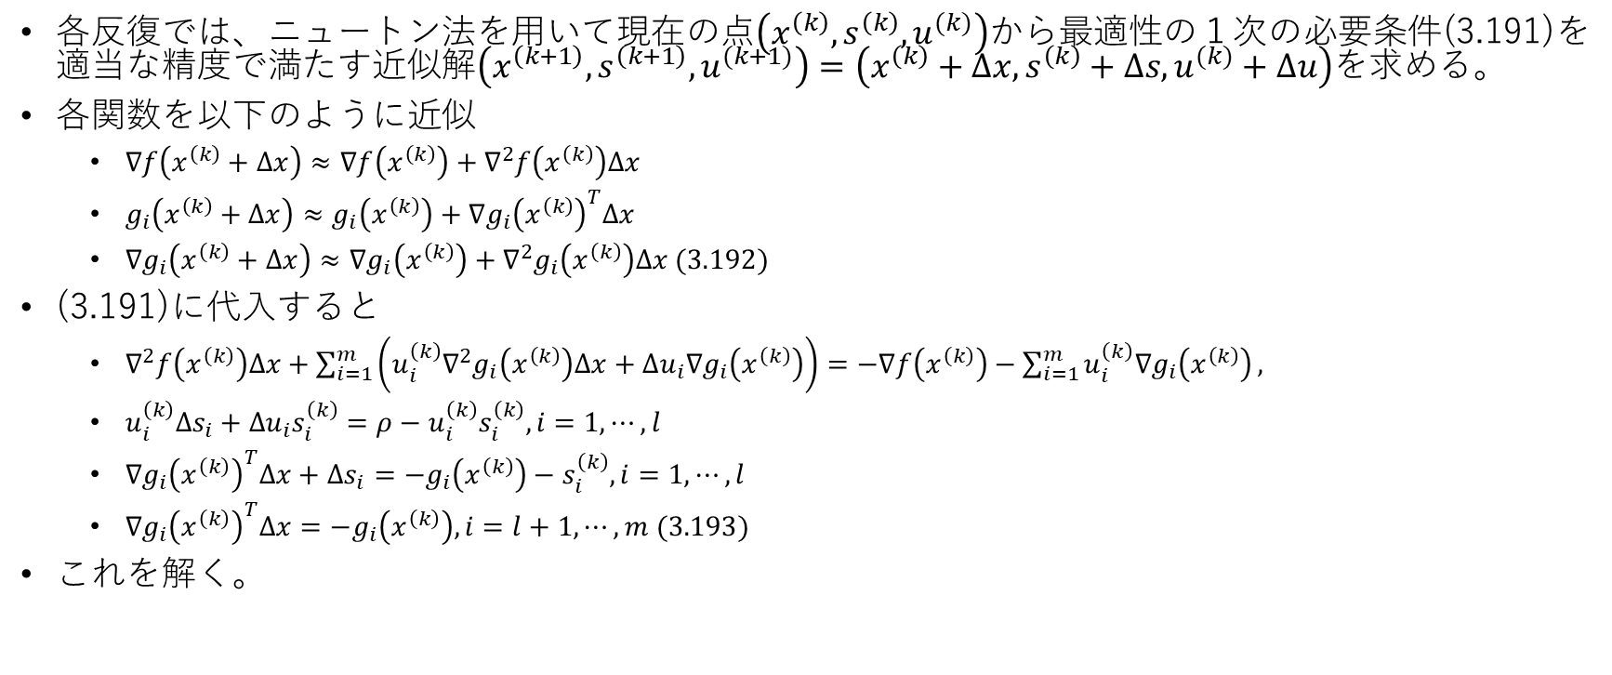
具体的な計算手法
各反復では、ニュートン法を用いて現在の点$\left(x^{\left(k\right)},s^{\left(k\right)},u^{(k)}\right)$から最適性の１次の必要条件(3.191)を適当な精度で満たす近似解$\left(x^{\left(k+1\right)},s^{\left(k+1\right)},u^{(k+1)}\right)=\left(x^{\left(k\right)}+Δx,s^{\left(k\right)}+Δs,u^{(k)}+Δu\right)$を求める。
各関数を以下のように近似
$∇f\left(x^{\left(k\right)}+Δx\right)≈∇f\left(x^{\left(k\right)}\right)+∇^{2}f\left(x^{\left(k\right)}\right)Δx$
$g_{i}\left(x^{\left(k\right)}+Δx\right)≈g_{i}\left(x^{\left(k\right)}\right)+∇g_{i}{\left(x^{\left(k\right)}\right)}^{T}Δx$
$∇g_{i}\left(x^{\left(k\right)}+Δx\right)≈∇g_{i}\left(x^{\left(k\right)}\right)+∇^{2}g_{i}\left(x^{\left(k\right)}\right)Δx (3.192)$
(3.191)に代入すると
$∇^{2}f\left(x^{\left(k\right)}\right)Δx+\sum_{i=1}^{m}{\left(u_{i}^{\left(k\right)}∇^{2}g_{i}\left(x^{\left(k\right)}\right)Δx+Δu_{i}∇g_{i}\left(x^{\left(k\right)}\right)\right)}=−∇f\left(x^{\left(k\right)}\right)−\sum_{i=1}^{m}{u_{i}^{\left(k\right)}∇g_{i}\left(x^{\left(k\right)}\right)},$
$u_{i}^{\left(k\right)}Δs_{i}+Δu_{i}s_{i}^{\left(k\right)}=ρ−u_{i}^{\left(k\right)}s_{i}^{\left(k\right)},i=1,⋯,l$
$∇g_{i}{\left(x^{\left(k\right)}\right)}^{T}Δx+Δs_{i}=−g_{i}\left(x^{\left(k\right)}\right)−s_{i}^{\left(k\right)},i=1,⋯,l$
$∇g_{i}{\left(x^{\left(k\right)}\right)}^{T}Δx=−g_{i}\left(x^{\left(k\right)}\right),i=l+1,⋯,m (3.193)$
これを解く。

Slide 11
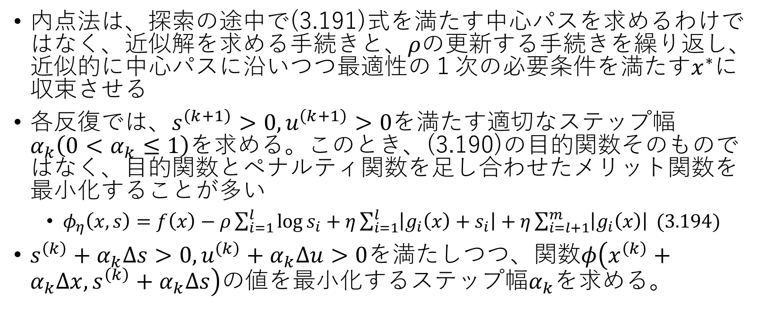
コメント
内点法は、探索の途中で(3.191)式を満たす中心パスを求めるわけではなく、近似解を求める手続きと、$ρ$の更新する手続きを繰り返し、近似的に中心パスに沿いつつ最適性の１次の必要条件を満たす$x^{∗}$に収束させる
各反復では、$s^{\left(k+1\right)}>0,u^{\left(k+1\right)}>0$を満たす適切なステップ幅$α_{k}\left(0<α_{k}≤1\right)$を求める。このとき、(3.190)の目的関数そのものではなく、目的関数とペナルティ関数を足し合わせたメリット関数を最小化することが多い
$φ_{η}\left(x,s\right)=f\left(x\right)−ρ\sum_{i=1}^{l}{\log{s_{i}}}+η\sum_{i=1}^{l}{\left|g_{i}\left(x\right)+s_{i}\right|}+η\sum_{i=l+1}^{m}{\left|g_{i}\left(x\right)\right|} (3.194)$
$s^{\left(k\right)}+α_{k}Δs>0,u^{\left(k\right)}+α_{k}Δu>0$を満たしつつ、関数$φ\left(x^{\left(k\right)}+α_{k}Δx,s^{\left(k\right)}+α_{k}Δs\right)$の値を最小化するステップ幅$α_{k}$を求める。

Slide 12
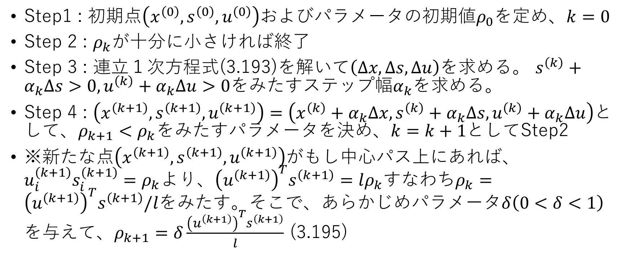
アルゴリズム 3.8 内点法
Step1 : 初期点$\left(x^{\left(0\right)},s^{\left(0\right)},u^{\left(0\right)}\right)$およびパラメータの初期値$ρ_{0}$を定め、$k=0$
Step 2 : $ρ_{k}$が十分に小さければ終了
Step 3 : 連立１次方程式(3.193)を解いて$\left(Δx,Δs,Δu\right)$を求める。 $s^{\left(k\right)}+α_{k}Δs>0,u^{\left(k\right)}+α_{k}Δu>0$をみたすステップ幅$α_{k}$を求める。
Step 4 : $\left(x^{\left(k+1\right)},s^{\left(k+1\right)},u^{\left(k+1\right)}\right)=\left(x^{\left(k\right)}+α_{k}Δx,s^{\left(k\right)}+α_{k}Δs,u^{\left(k\right)}+α_{k}Δu\right)$として、$ρ_{k+1}<ρ_{k}$をみたすパラメータを決め、$k=k+1$としてStep2
※新たな点$\left(x^{\left(k+1\right)},s^{\left(k+1\right)},u^{\left(k+1\right)}\right)$がもし中心パス上にあれば、$u_{i}^{\left(k+1\right)}s_{i}^{\left(k+1\right)}=ρ_{k}$より、${\left(u^{\left(k+1\right)}\right)}^{T}s^{\left(k+1\right)}=lρ_{k}$すなわち$ρ_{k}={\left(u^{\left(k+1\right)}\right)}^{T}s^{\left(k+1\right)}/l$をみたす。そこで、あらかじめパラメータ$δ\left(0<δ<1\right)$を与えて、$ρ_{k+1}=δ\frac{{\left(u^{\left(k+1\right)}\right)}^{T}s^{\left(k+1\right)}}{l}$ (3.195)

Slide 13
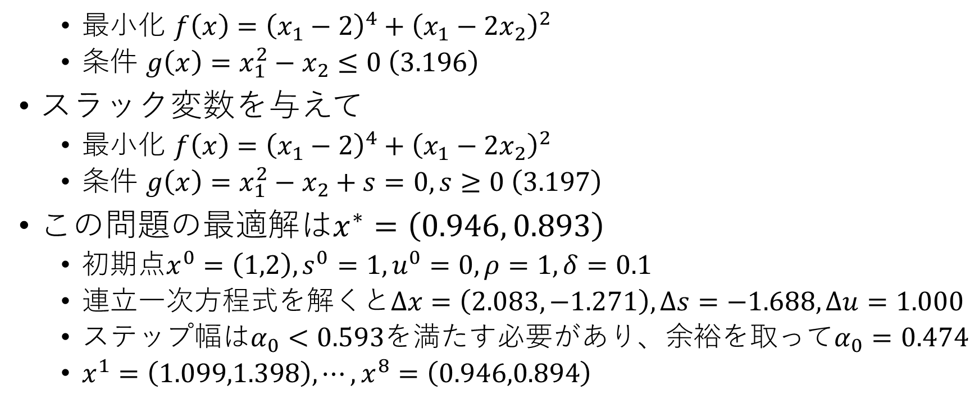
例
最小化 $f\left(x\right)={\left(x_{1}−2\right)}^{4}+{\left(x_{1}−2x_{2}\right)}^{2}$
条件 $g\left(x\right)=x_{1}^{2}−x_{2}≤0 \left(3.196\right)$
$スラック変数を与えて$
最小化 $f\left(x\right)={\left(x_{1}−2\right)}^{4}+{\left(x_{1}−2x_{2}\right)}^{2}$
条件 $g\left(x\right)=x_{1}^{2}−x_{2}+s=0,s≥0 \left(3.197\right)$
この問題の最適解は$x^{∗}=\left(0.946, 0.893\right)$
初期点$x^{0}=\left(1,2\right),s^{0}=1,u^{0}=0,ρ=1,δ=0.1$
連立一次方程式を解くと$Δx=\left(2.083,−1.271\right),Δs=−1.688,Δu=1.000$
ステップ幅は$α_{0}<0.593$を満たす必要があり、余裕を取って$α_{0}=0.474$
$x^{1}=\left(1.099,1.398\right),⋯,x^{8}=\left(0.946,0.894\right)$

Slide 14
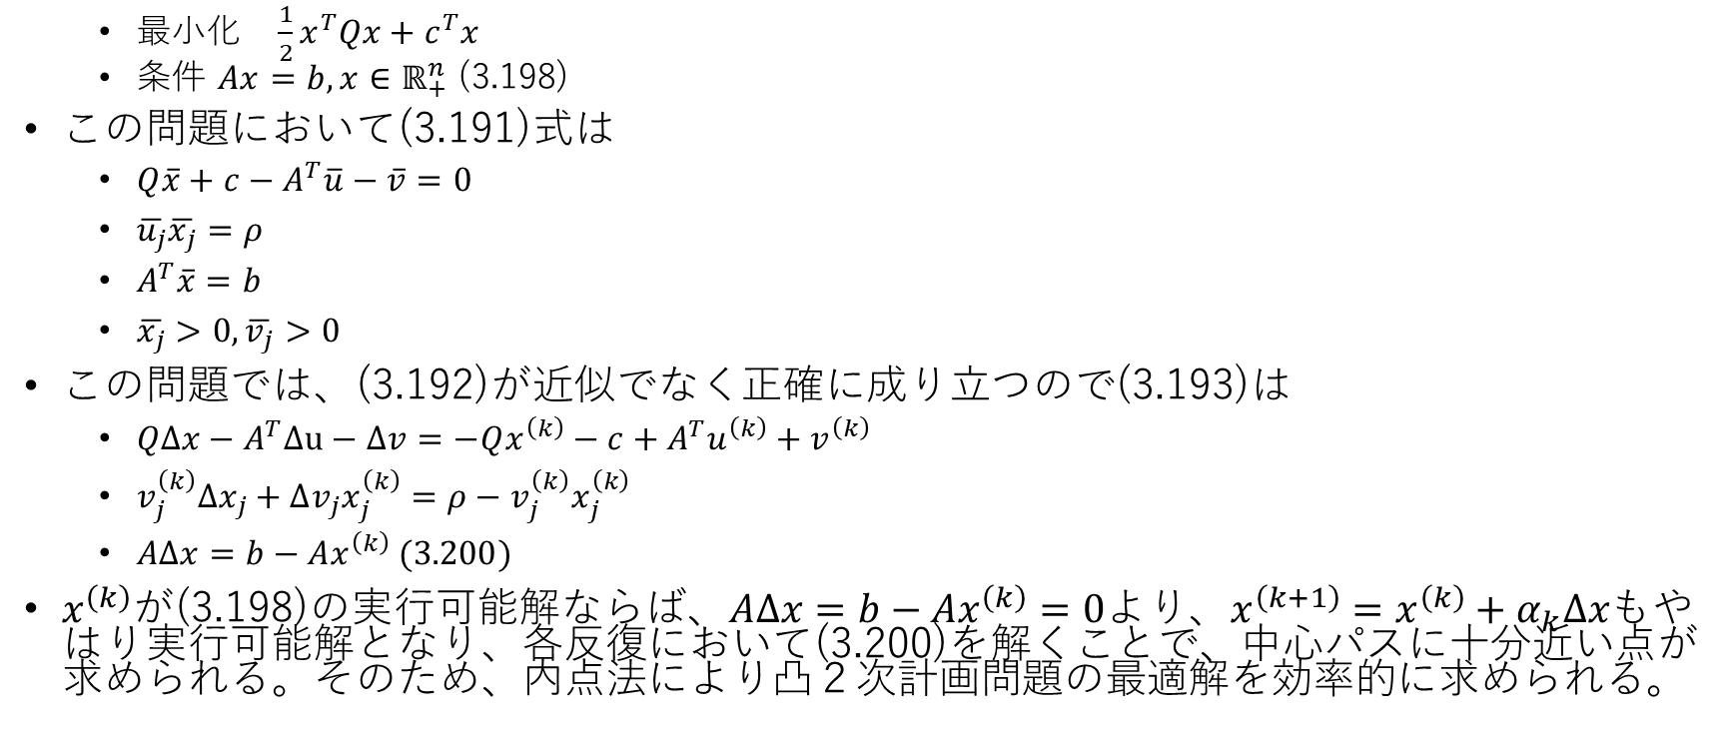
凸２次計画問題
最小化 $\frac{1}{2}x^{T}Qx+c^{T}x$
条件 $Ax=b,x∈ℝ_{+}^{n}$ (3.198)
この問題において(3.191)式は
$Q\overline{x}+c−A^{T}\overline{u}−\overline{v}=0$
$\overline{u_{j}}\overline{x_{j}}=ρ$
$A^{T}\overline{x}=b$
$\overline{x_{j}}>0,\overline{v_{j}}>0$
この問題では、(3.192)が近似でなく正確に成り立つので(3.193)は
$QΔx−A^{T}Δu−Δv=−Qx^{\left(k\right)}−c+A^{T}u^{\left(k\right)}+v^{\left(k\right)}$
$v_{j}^{\left(k\right)}Δx_{j}+Δv_{j}x_{j}^{\left(k\right)}=ρ−v_{j}^{\left(k\right)}x_{j}^{\left(k\right)}$
$AΔx=b−Ax^{\left(k\right)} (3.200)$
$x^{\left(k\right)}$が(3.198)の実行可能解ならば、$AΔx=b−Ax^{\left(k\right)}=0$より、$x^{\left(k+1\right)}=x^{\left(k\right)}+α_{k}Δx$もやはり実行可能解となり、各反復において(3.200)を解くことで、中心パスに十分近い点が求められる。そのため、内点法により凸２次計画問題の最適解を効率的に求められる。

Slide 15
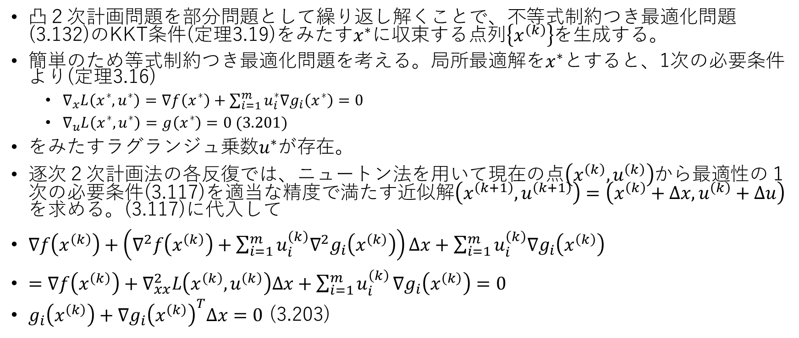
3.3.8 逐次２次計画法
凸２次計画問題を部分問題として繰り返し解くことで、不等式制約つき最適化問題(3.132)のKKT条件(定理3.19)をみたす$x^{∗}$に収束する点列$\left\{x^{\left(k\right)}\right\}$を生成する。
簡単のため等式制約つき最適化問題を考える。局所最適解を$x^{∗}$とすると、1次の必要条件より(定理3.16)
$∇_{x}L\left(x^{∗},u^{∗}\right)=∇f\left(x^{∗}\right)+\sum_{i=1}^{m}{u_{i}^{∗}∇g_{i}\left(x^{∗}\right)}=0$
$∇_{u}L\left(x^{∗},u^{∗}\right)=g\left(x^{∗}\right)=0 (3.201)$
をみたすラグランジュ乗数$u^{∗}$が存在。
逐次２次計画法の各反復では、ニュートン法を用いて現在の点$\left(x^{\left(k\right)},u^{\left(k\right)}\right)$から最適性の１次の必要条件(3.117)を適当な精度で満たす近似解$\left(x^{\left(k+1\right)},u^{\left(k+1\right)}\right)=\left(x^{\left(k\right)}+Δx,u^{\left(k\right)}+Δu\right)を求める$。(3.117)に代入して
$∇f\left(x^{\left(k\right)}\right)+\left(∇^{2}f\left(x^{\left(k\right)}\right)+\sum_{i=1}^{m}{u_{i}^{\left(k\right)}∇^{2}g_{i}\left(x^{\left(k\right)}\right)}\right)Δx+\sum_{i=1}^{m}{u_{i}^{\left(k\right)}∇g_{i}\left(x^{\left(k\right)}\right)}$
$=∇f\left(x^{\left(k\right)}\right)+∇_{xx}^{2}L\left(x^{\left(k\right)},u^{\left(k\right)}\right)Δx+\sum_{i=1}^{m}{u_{i}^{\left(k\right)}}∇g_{i}\left(x^{\left(k\right)}\right)=0$
$g_{i}\left(x^{\left(k\right)}\right)+∇g_{i}{\left(x^{\left(k\right)}\right)}^{T}Δx=0$ (3.203)

Slide 16
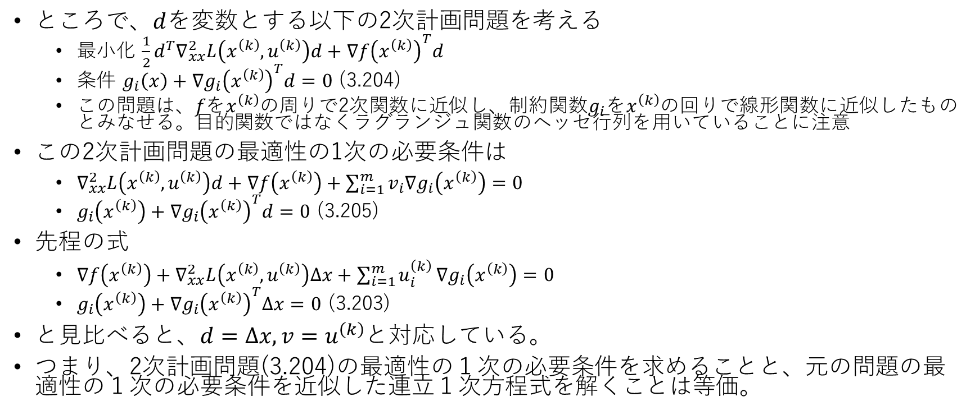
続き
ところで、$d$を変数とする以下の2次計画問題を考える
最小化 $\frac{1}{2}d^{T}∇_{xx}^{2}L\left(x^{\left(k\right)},u^{\left(k\right)}\right)d+∇f{\left(x^{\left(k\right)}\right)}^{T}d$
条件 $g_{i}\left(x\right)+∇g_{i}{\left(x^{\left(k\right)}\right)}^{T}d=0$ (3.204)
この問題は、$fをx^{\left(k\right)}$の周りで2次関数に近似し、制約関数$g_{i}$を$x^{\left(k\right)}$の回りで線形関数に近似したものとみなせる。目的関数ではなくラグランジュ関数のヘッセ行列を用いていることに注意
この2次計画問題の最適性の1次の必要条件は
$∇_{xx}^{2}L\left(x^{\left(k\right)},u^{\left(k\right)}\right)d+∇f\left(x^{\left(k\right)}\right)+\sum_{i=1}^{m}{v_{i}∇g_{i}\left(x^{\left(k\right)}\right)}=0$
$g_{i}\left(x^{\left(k\right)}\right)+∇g_{i}{\left(x^{\left(k\right)}\right)}^{T}d=0$ (3.205)
先程の式
$∇f\left(x^{\left(k\right)}\right)+∇_{xx}^{2}L\left(x^{\left(k\right)},u^{\left(k\right)}\right)Δx+\sum_{i=1}^{m}{u_{i}^{\left(k\right)}}∇g_{i}\left(x^{\left(k\right)}\right)=0$
$g_{i}\left(x^{\left(k\right)}\right)+∇g_{i}{\left(x^{\left(k\right)}\right)}^{T}Δx=0$ (3.203)
と見比べると、$d=Δx,v=u^{\left(k\right)}$と対応している。
つまり、2次計画問題(3.204)の最適性の１次の必要条件を求めることと、元の問題の最適性の１次の必要条件を近似した連立１次方程式を解くことは等価。

Slide 17
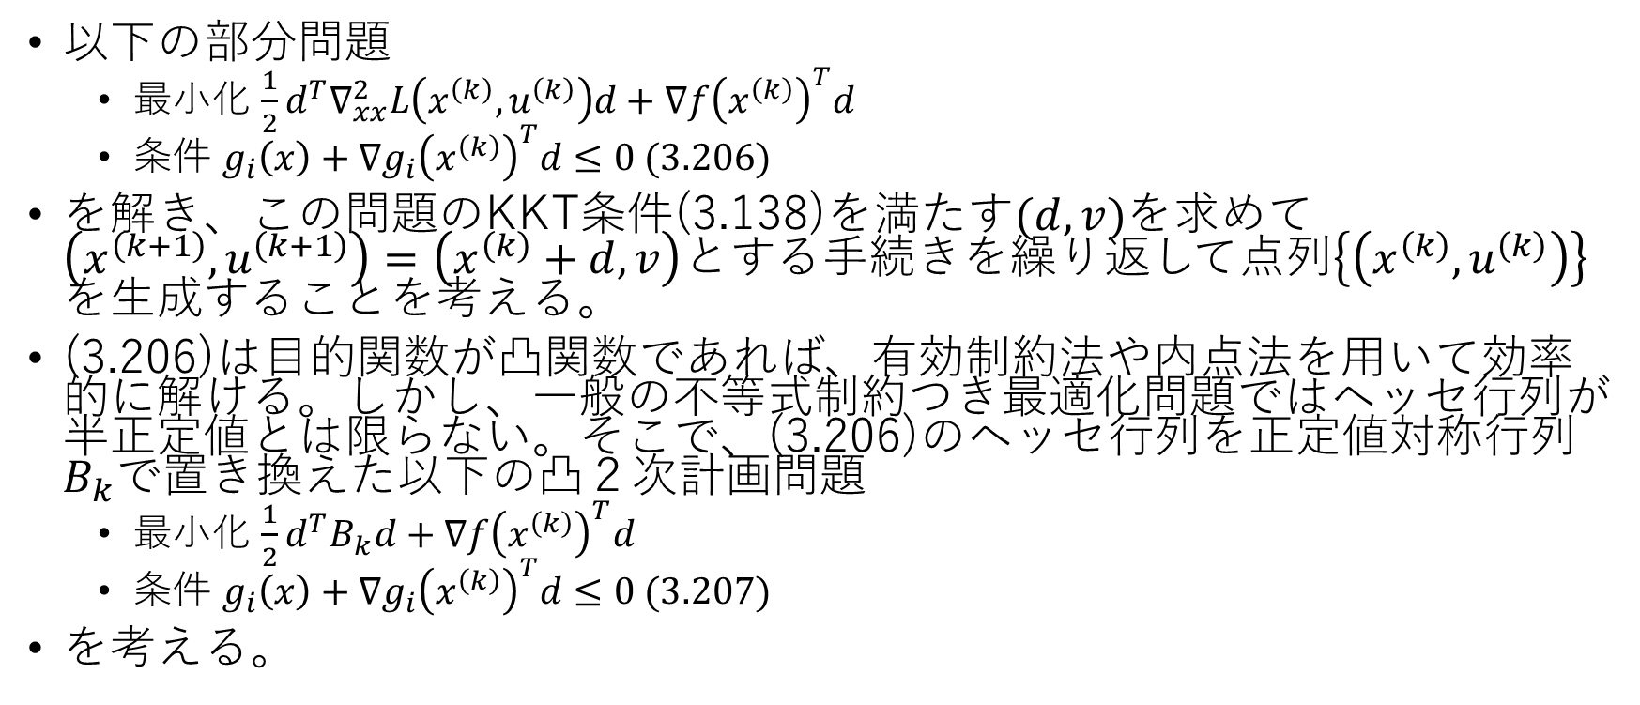
不等式制約つき最適化問題
以下の部分問題
最小化 $\frac{1}{2}d^{T}∇_{xx}^{2}L\left(x^{\left(k\right)},u^{\left(k\right)}\right)d+∇f{\left(x^{\left(k\right)}\right)}^{T}d$
条件 $g_{i}\left(x\right)+∇g_{i}{\left(x^{\left(k\right)}\right)}^{T}d≤0 (3.206)$
を解き、この問題のKKT条件(3.138)を満たす$(d,v)$を求めて$\left(x^{\left(k+1\right)},u^{\left(k+1\right)}\right)=\left(x^{\left(k\right)}+d,v\right)$とする手続きを繰り返して点列$\left\{\left(x^{\left(k\right)},u^{\left(k\right)}\right)\right\}$を生成することを考える。
(3.206)は目的関数が凸関数であれば、有効制約法や内点法を用いて効率的に解ける。しかし、一般の不等式制約つき最適化問題ではヘッセ行列が半正定値とは限らない。そこで、(3.206)のヘッセ行列を正定値対称行列$B_{k}$で置き換えた以下の凸２次計画問題
最小化 $\frac{1}{2}d^{T}B_{k}d+∇f{\left(x^{\left(k\right)}\right)}^{T}d$
条件 $g_{i}\left(x\right)+∇g_{i}{\left(x^{\left(k\right)}\right)}^{T}d≤0 (3.207)$
を考える。

Slide 18
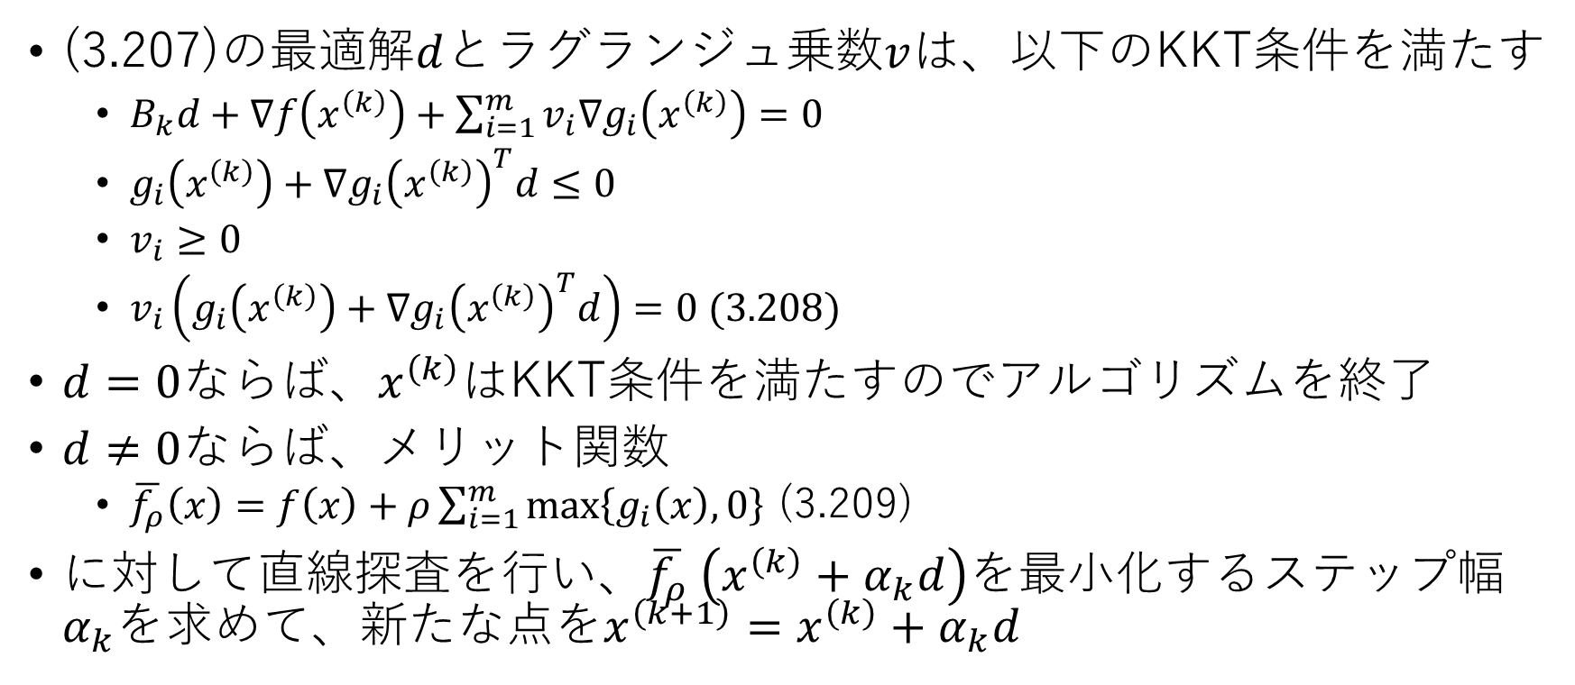
続き
(3.207)の最適解$d$とラグランジュ乗数$v$は、以下のKKT条件を満たす
$B_{k}d+∇f\left(x^{\left(k\right)}\right)+\sum_{i=1}^{m}{v_{i}∇g_{i}\left(x^{\left(k\right)}\right)}=0$
$g_{i}\left(x^{\left(k\right)}\right)+∇g_{i}{\left(x^{\left(k\right)}\right)}^{T}d≤0$
$v_{i}≥0$
$v_{i}\left(g_{i}\left(x^{\left(k\right)}\right)+∇g_{i}{\left(x^{\left(k\right)}\right)}^{T}d\right)=0 (3.208)$
$d=0$ならば、$x^{\left(k\right)}$はKKT条件を満たすのでアルゴリズムを終了
$d≠0$ならば、メリット関数
$\overline{f_{ρ}}\left(x\right)=f\left(x\right)+ρ\sum_{i=1}^{m}{\max\left\{g_{i}\left(x\right),0\right\}}$ (3.209)
に対して直線探査を行い、$\overline{f_{ρ}} \left(x^{\left(k\right)}+α_{k}d\right)$を最小化するステップ幅$α_{k}$を求めて、新たな点を$x^{\left(k+1\right)}=x^{\left(k\right)}+α_{k}d$

Slide 19
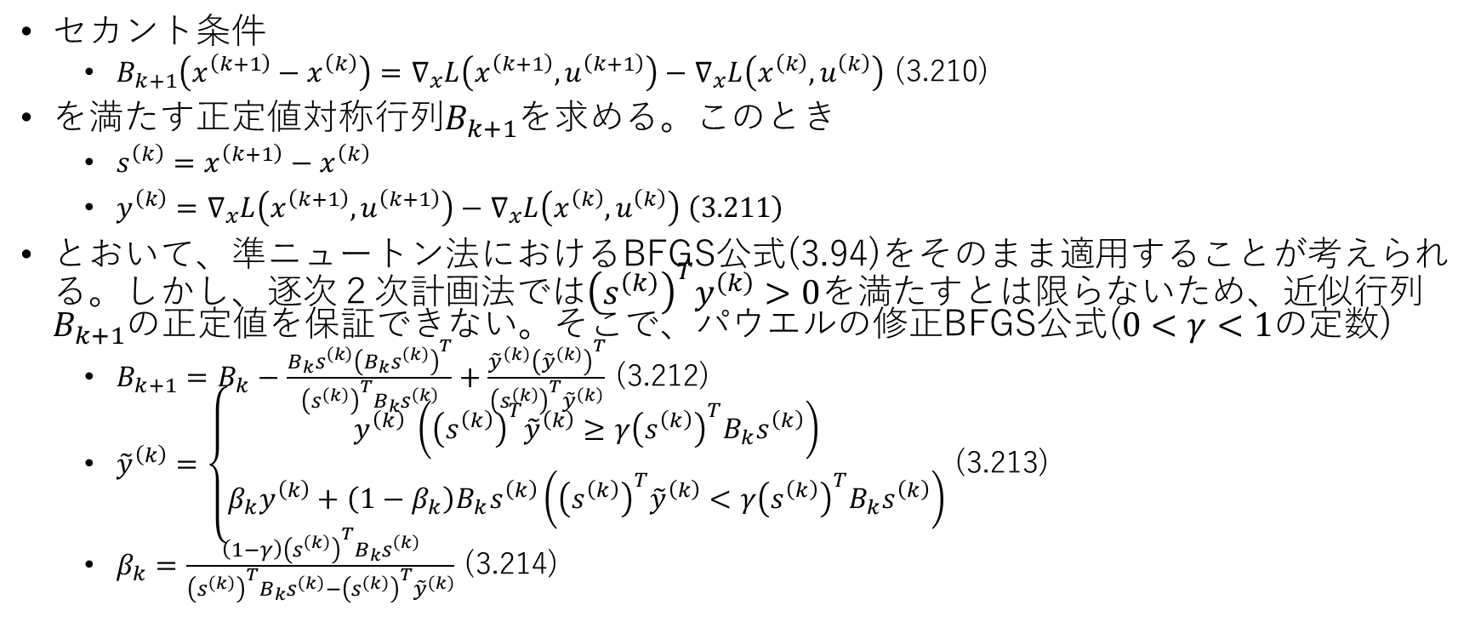
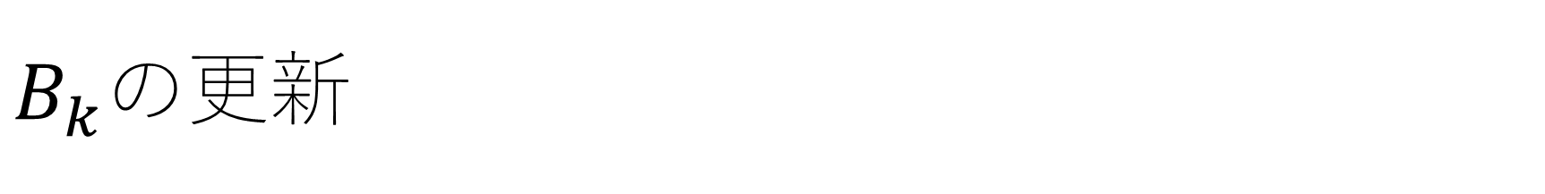
$B_{k}$の更新
セカント条件
$B_{k+1}\left(x^{\left(k+1\right)}−x^{\left(k\right)}\right)=∇_{x}L\left(x^{\left(k+1\right)},u^{\left(k+1\right)}\right)−∇_{x}L\left(x^{\left(k\right)},u^{\left(k\right)}\right)$ (3.210)
を満たす正定値対称行列$B_{k+1}$を求める。このとき
$s^{\left(k\right)}=x^{\left(k+1\right)}−x^{\left(k\right)}$
$y^{\left(k\right)}=∇_{x}L\left(x^{\left(k+1\right)},u^{\left(k+1\right)}\right)−∇_{x}L\left(x^{\left(k\right)},u^{\left(k\right)}\right) \left(3.211\right)$
とおいて、準ニュートン法におけるBFGS公式(3.94)をそのまま適用することが考えられる。しかし、逐次２次計画法では${\left(s^{\left(k\right)}\right)}^{T}y^{\left(k\right)}>0$を満たすとは限らないため、近似行列$B_{k+1}$の正定値を保証できない。そこで、パウエルの修正BFGS公式($0<γ<1$の定数)
$B_{k+1}=B_{k}−\frac{B_{k}s^{\left(k\right)}{\left(B_{k}s^{\left(k\right)}\right)}^{T}}{{\left(s^{\left(k\right)}\right)}^{T}B_{k}s^{\left(k\right)}}+\frac{{\tilde{y}}^{\left(k\right)}{\left({\tilde{y}}^{\left(k\right)}\right)}^{T}}{{\left(s^{\left(k\right)}\right)}^{T}{\tilde{y}}^{\left(k\right)}}$ (3.212)
${\tilde{y}}^{\left(k\right)}=\left\{\begin{aligned}y^{\left(k\right)} \left({\left(s^{\left(k\right)}\right)}^{T}{\tilde{y}}^{\left(k\right)}≥γ{\left(s^{\left(k\right)}\right)}^{T}B_{k}s^{\left(k\right)}\right) \\ β_{k}y^{\left(k\right)}+\left(1−β_{k}\right)B_{k}s^{\left(k\right)}\left({\left(s^{\left(k\right)}\right)}^{T}{\tilde{y}}^{\left(k\right)}<γ{\left(s^{\left(k\right)}\right)}^{T}B_{k}s^{\left(k\right)}\right)\end{aligned}\right.$ (3.213)
$β_{k}=\frac{\left(1−γ\right){\left(s^{\left(k\right)}\right)}^{T}B_{k}s^{\left(k\right)}}{{\left(s^{\left(k\right)}\right)}^{T}B_{k}s^{\left(k\right)}−{\left(s^{\left(k\right)}\right)}^{T}{\tilde{y}}^{\left(k\right)}}$ (3.214)

Slide 20
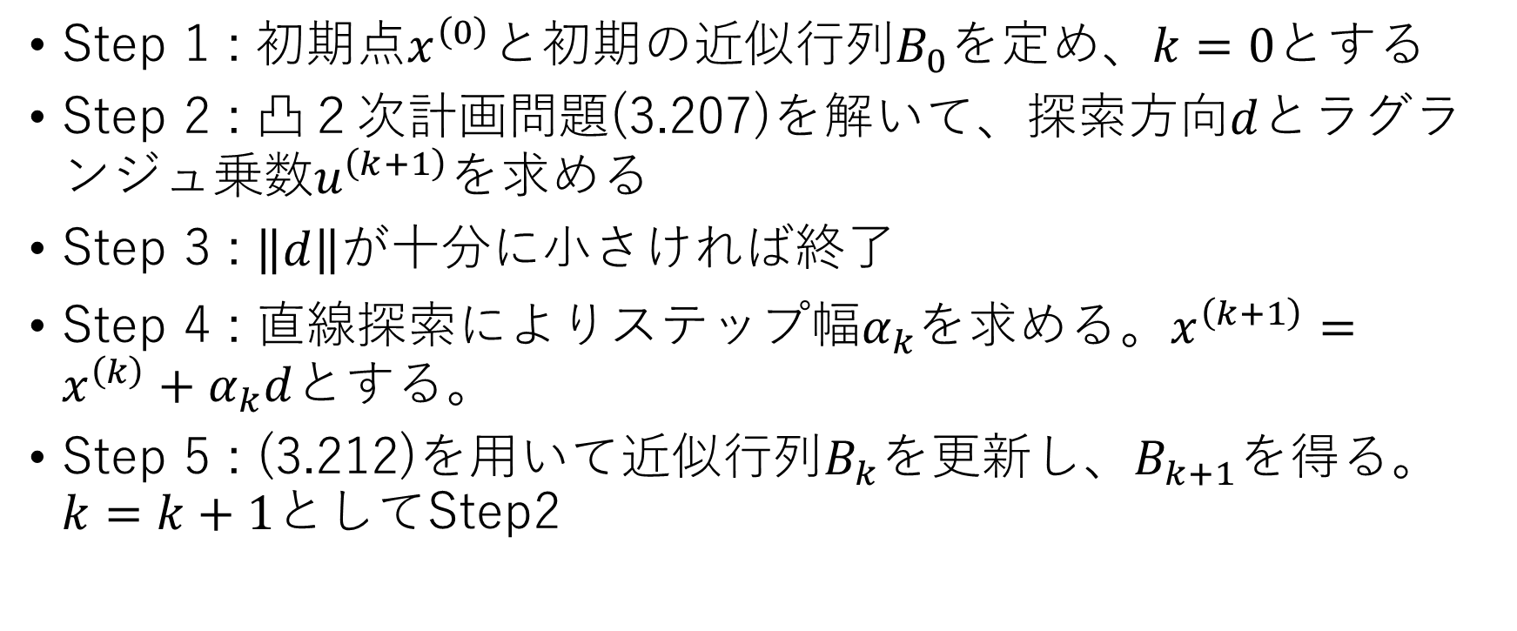
アルゴリズム3.9 逐次２次計画法
Step 1 : 初期点$x^{\left(0\right)}$と初期の近似行列$B_{0}$を定め、$k=0$とする
Step 2 : 凸２次計画問題(3.207)を解いて、探索方向$d$とラグランジュ乗数$u^{\left(k+1\right)}$を求める
Step 3 : $\left\|d\right\|$が十分に小さければ終了
Step 4 : 直線探索によりステップ幅$α_{k}$を求める。$x^{\left(k+1\right)}=x^{\left(k\right)}+α_{k}d$とする。
Step 5 : (3.212)を用いて近似行列$B_{k}$を更新し、$B_{k+1}$を得る。$k=k+1$としてStep2

Slide 21
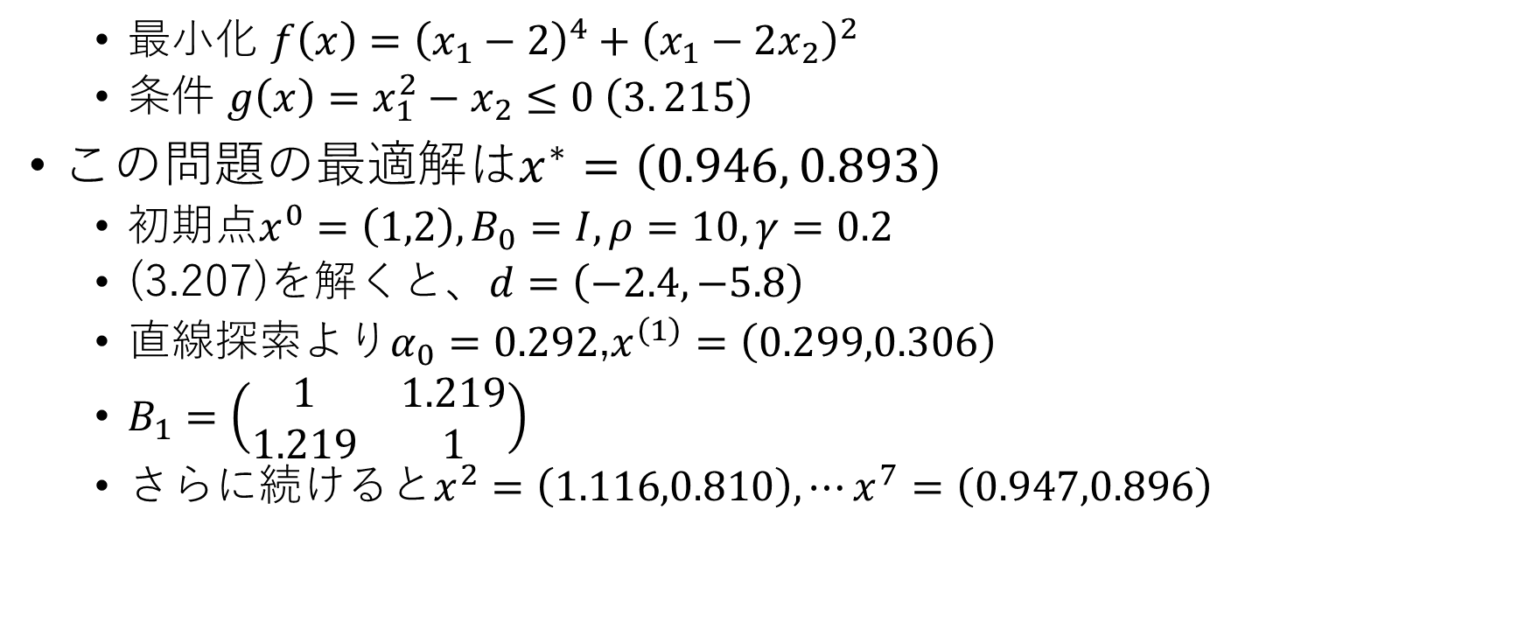
例
最小化 $f\left(x\right)={\left(x_{1}−2\right)}^{4}+{\left(x_{1}−2x_{2}\right)}^{2}$
条件 $g\left(x\right)=x_{1}^{2}−x_{2}≤0 \left(3. 215\right)$
この問題の最適解は$x^{∗}=\left(0.946, 0.893\right)$
初期点$x^{0}=\left(1,2\right),B_{0}=I,ρ=10,γ=0.2$
(3.207)を解くと、$d=\left(−2.4,−5.8\right)$
直線探索より$α_{0}=0.292$,$x^{\left(1\right)}=\left(0.299,0.306\right)$
$B_{1}=\left(\begin{matrix}1 & 1.219 \\ 1.219 & 1\end{matrix}\right)$
さらに続けると$x^{2}=\left(1.116,0.810\right),⋯x^{7}=\left(0.947,0.896\right)$

